Slide 1
Загадка третьего тысячелетия

Slide 2
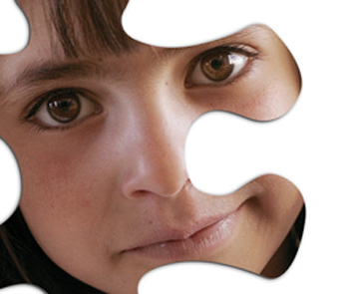
С 2008 года Генеральная Ассамблея ООН объявила
2 АПРЕЛЯ
Всемирным днем распространения информации
об АУТИЗМЕ

Slide 3
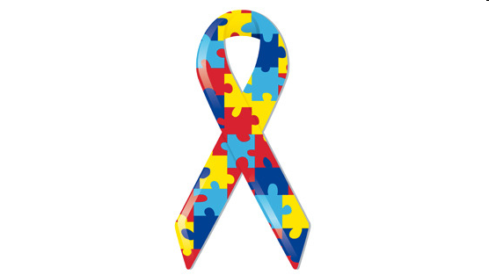
СТАТИСТИКА
На сегодняшний день в мире официально зарегистрировано 6,5 миллионов аутистов. Только за последние 30 лет статистика этого заболевания резко увеличилась:
по данным «Всемирной организации аутизма», в 2008 году 1 случай аутизма приходится на 150 детей. За десять лет количество детей с аутизмом выросло в 10 раз.
Аутизм называют болезнью 21 века и главной загадкой третьего тысячелетия.

Slide 4
В Украине официальной статистики
относительно детей с аутизмом нет,
Ведь до недавнего времени
всем детям с расстройствами аутистического
спектра ставился диагноз «шизофрения».
Это закрывало любые перспективы
будущего обучения и трудоустройства.

Slide 5
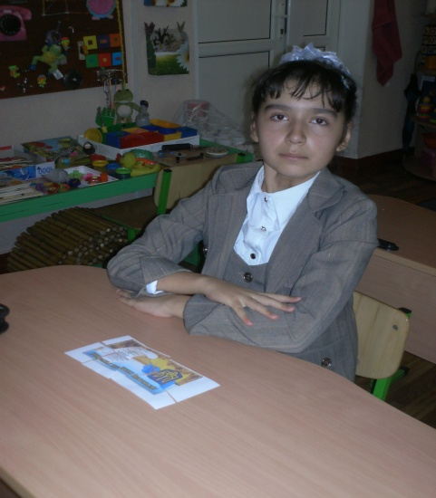
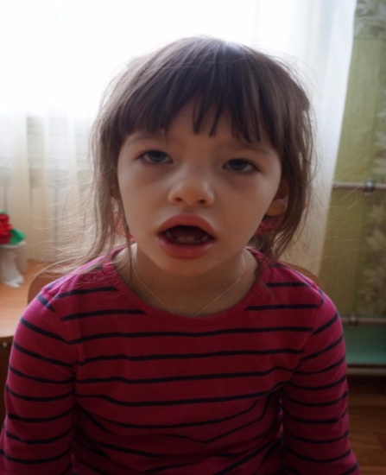
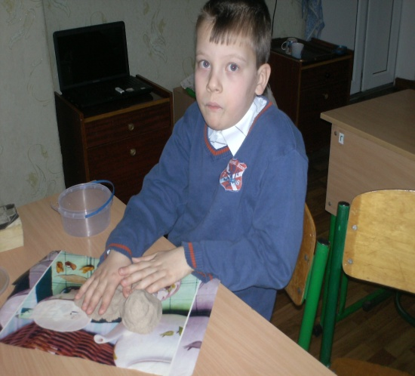
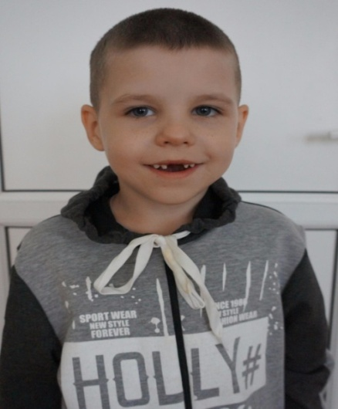
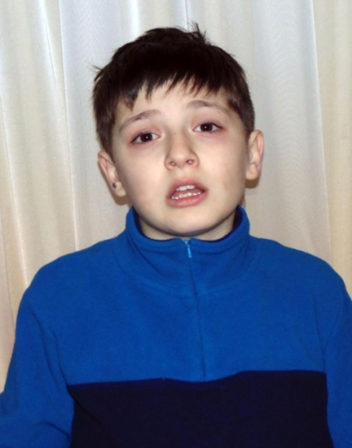
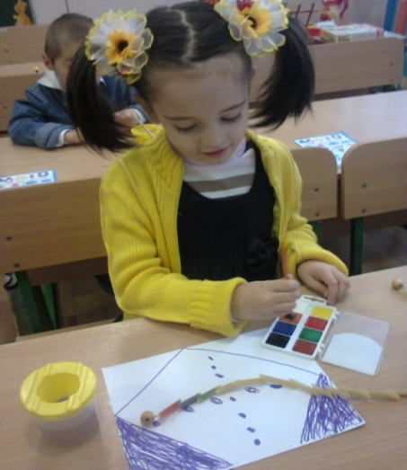
АУТИСТЫ – ДЕТИ ДОЖДЯ
В основном, аутисты – мальчики. У девочек аутизм встречается редко,
5-7 случаев на 100 человек.
Notes:
5

Slide 6
Почему АУТИСТЫ – ДЕТИ ДОЖДЯ?
Было замечено, что в большинстве своём аутисты очень любят смотреть на дождь - только без грозы, грома и молнии. Для примера: все "нормальные" люди, когда хочется побыть наедине, тоже к дождю неравнодушны.
Аутисты "наедине" всегда...
Notes:
6

Slide 7
термин «аутизм» еще в 1910 году использовал швейцарский психиатр Ейген Блейлер
в описании симптомов шизофрении.
Только за 70 лет аутизм признали отдельным диагнозом,
а его толкование несколько изменилось

Slide 8
Аути́зм — расстройство, возникающее вследствие нарушения развития головного мозга и характеризующееся выраженным и всесторонним дефицитом социального взаимодействия и общения,а также ограниченными интересами и повторяющимися действиями.

Slide 9
В нашей стране аутизм является заболеванием и внесен в классификацию болезней МКБ-10 под шифром
F.84.0. Детский аутизм
F.84.1. Атипичный аутизм
F.84.2. Синдром Ретта
F.84.3. Другие дезинтегративные расстройства детского возраста
F.84.4. Гиперактивные расстройства, сочетающиеся с умственной
отсталостью и стереотипными движениями.
F.84.5. Синдром Аспергера
F. 84.8. Другие общие расстройства развития.
F. 84.9. Общие расстройства развития, не уточненные
3

Slide 10
Детский аутизм (F 84.0)
Общее расстройство развития, определяется наличием аномального развития, которое проявляется в возрасте до 3 лет, и аномальным функционированием во всех трех сферах социального общения и ограниченного, повторяющегося поведения.
У мальчиков встречается в 3 – 4 раза чаще.
Атипичный аутизм (F 84.1)
Наиболее часто возникает у детей с умственной отсталостью или тяжелым расстройством развития рецептивной речи.
Отличается от детского аутизма возрастным началом ( 3 – 5 лет) или отсутствием хотя бы одного из трех диагностических критериев.

Slide 11
Наиболее существенные черты РДА:
одиночество ребенка, отсутствие стремления к общению;
отгороженность от внешнего мира;
сопротивление любым переменам обстановки;
однообразие интересов и пристрастий;
слабость эмоционального реагирования по отношению к близким, даже к матери, вплоть до полного безразличия к ним (аффективная блокада);
неспособность дифференцировать людей и неодушевленные предметы;
речевые нарушения;
повышенная тревожность;
недостаточная реакция на зрительные и слуховые раздражители;
наличие ритуалов;
наличие сверхпривязанности к некоторым предметам.

Slide 12
Особенности речевого развития аутичных детей многочисленны, но в основном встречается:
мутизм (отсутствие речи) значительной части детей;
эхолалии (повторение слов, фраз, сказанных другим лицом);
большое количество слов-штампов и фраз-штампов, фонографичность ("попугайность") речи, что при часто хорошей памяти создает иллюзию развитой речи;
отсутствие обращения в речи, несостоятельность в диалоге (хотя монологическая речь иногда развита хорошо);
позднее появление в речи личных местоимений (особенно "я") и их неправильное употребление (о себе - "он" или "ты", о других иногда"я");
нарушения грамматического строя речи;
нарушения звукопроизношения;

Slide 13
В ряде случаев встречаются аутистические черты поведения у детей с тяжелыми интеллектуальными нарушениями (идиотия, имбецильность). Работа с таким ребенком исключительно сложна, поскольку обе составляющие сложного нарушения (аутизм и интеллектуальное недоразвитие) усугубляют тяжесть проявлений друг друга, существенно затрудняя коррекционное вмешательство. Применение классических методик олигофренопедагогики оказывается неуспешным из-за выраженных аутистических особенностей личности, а основанные на тонизировании эмоциональной сферы способы помощи аутичным детям не встречают достаточного уровня возможностей осмысления получаемой информации, в первую очередь эмоциональной.

Slide 14
Клинико – психологическая классификация
О.С.Никольской (1985 – 1987) выделены четыре основные группы РДА.
Основные критерии данной классификации:
Характер и степень нарушений взаимодействия с внешней средой;
Характер и степень первичных расстройств.

Slide 15
Классификация аутизма (Никольская О.С.)
Первая форма – полная отрешенность от происходящего;
Вторая форма – активное отвержение;
Третья форма – захваченность аутистическими интересами;
Четвертая форма – чрезвычайная трудность организации общения и взаимодействия.

Slide 16
Первая форма РДА
Отсутствие речи
Невозможность организовать ребенка: поймать взгляд, добиться ответной улыбки, получить отклик на зов, обратить его внимание на инструкцию, добиться выполнения поручения
Дети не откликаются на просьбы, ничего не просят сами, часто не реагируют даже на боль, голод и холод, не проявляют испуга в ситуациях, в которых испугался бы любой другой ребенок. При попытке добиться внимания, заставить что-то сделать, может возникнуть реакция – крик, самоагрессия.
Аутизм таких детей максимально глубок, он проявляется как полная отрешенность от происходящего вокруг.

Slide 17
Вторая форма РДА
Дети второй группы более активны
Чуть менее ранимы в контактах со средой
Внешне – это наиболее страдающие дети: лицо их обычно напряжено, искажено гримасой страха, характерна для них скованность в движениях, они пользуются эхолаличными ответами, их речь напряженно скандирована
Присуща избирательность в одежде, еде, вкусах
Движения напряженно скованны, механичны, действия рук и ног плохо скоординированы; пересекают пространство комнаты согнувшись, перебежками, как будто это опасное место
Обучать проще действуя их же руками, задавая извне готовые инструкции

Slide 18
Третья форма РДА
Детей третьей группы легче всего отличить по внешним проявлениям: лицо ребенка хранит выражение энтузиазма, блестящие глаза, застывшая улыбка, говорит быстро и без смысла
Такие дети выглядят уже не отрешенными, а скорее сверхзахваченными своими собственными стойкими интересами, проявляющимися в стереотипной форме
Проявляет экстремальную конфликтность
Своеобразие таких детей особенно проявляется в их речи ( многословие, большой словарный запас), не учитывая присутствие собеседника

Slide 19
Четвертая форма РДА
Наиболее легкий вариант аутизма
На первый план здесь выступают уже не защита, а повышенная ранимость, тормозимость в контактах
Неразвитость самих форм общения, аграмматичность речи
Трудности сосредоточения и организации ребенка
Педантизм, повышенное пристрастие к порядку
Задержка психического развития в целом
Все отношения с миром ребенок стремится строить через взрослого человека

Slide 20
Причины РДА
Причины возникновения аутизма в настоящее время до конца не исследованы. Большинство авторов относят к ним нарушения внутриутробного развития и истощающие болезни раннего детства. У аутичных детей чаще обычного наблюдаются мозговые дисфункции, проявляются нарушения биохимического обмена. Аутизм нередко сочетается с другими психическими расстройствами.

Slide 21
Аутоагрессия в поведении
Как правило, в поведении преобладают элементы аутоагрессии – то есть агрессии против самого себя. Такое поведение ребенок проявляет, когда его что-то не устраивает. Это может быть появление нового ребенка в окружении, смена игрушек, смена обстановки места. При этом агрессивное поведение ребенка-аутиста направлено на самого себя - он может ударять себя, кусать, бить по щекам. Аутоагрессия может переходить и в гетероагрессию, при которой агрессивное поведение направлено на окружающих. Такое деструктивное поведение является своеобразной защитой от возможных изменений привычного уклада.

Slide 22
Как помочь аутичному ребенку?
Notes:
22

Slide 23
«Открытое письмо аутичного ребенка взрослым».
1. Вася такой, какой он есть: он-воспринимает мир не так как вы.
2.Васе хорошо одному.
3.Не заставляйте Васю играть: предлагайте что-нибудь другое – он выберет.
4.Давайте вместе с Васей соберем дома коллекцию чего-нибудь интересного: открыток, бумажек, палочек…
5.Он делает то, в чем видит логический смысл и очень просит вас: занимаясь с Васей, объясните ему смысл того, что он должен сделать.
Notes:
23

Slide 24
Протяни руку помощи «особым детям», чтобы у детей с ограниченными возможностями, возможности стали безграничными.

